Slide 1

日本侵華與抗日戰爭
教學簡報

Slide 2

概覽
階段一
從「九一八事變」到全面抗戰前夕
1931
九一八事變
1932
一二八事變
1934
溥儀成為偽滿洲國皇帝
1936
西安事變
階段二
從全面抗戰爆發到太平洋戰爭前夕
1937
盧溝橋事變、淞滬會戰、
平型關戰役
1937 – 1938
南京大屠殺
1938
台兒莊會戰、武漢會戰
1940
百團大戰
階段三
從太平洋戰爭爆發到抗戰勝利
1941
珍珠港事變、香港保衞戰
1943
開羅會議
1944
豫湘桂會戰
1945
抗戰勝利

Slide 3
從「九一八事變」到全面抗戰前夕

Slide 4
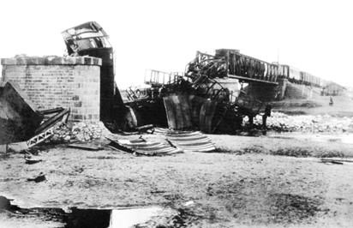
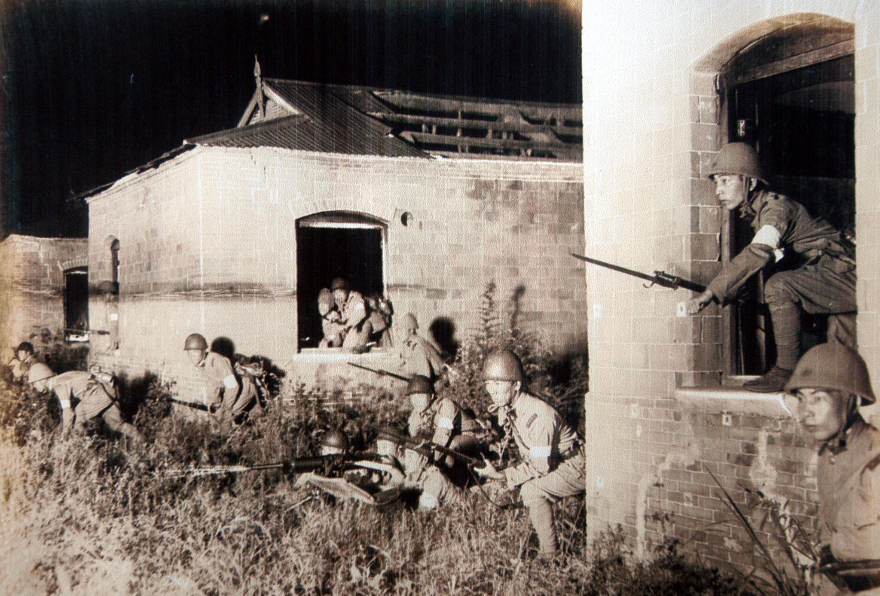

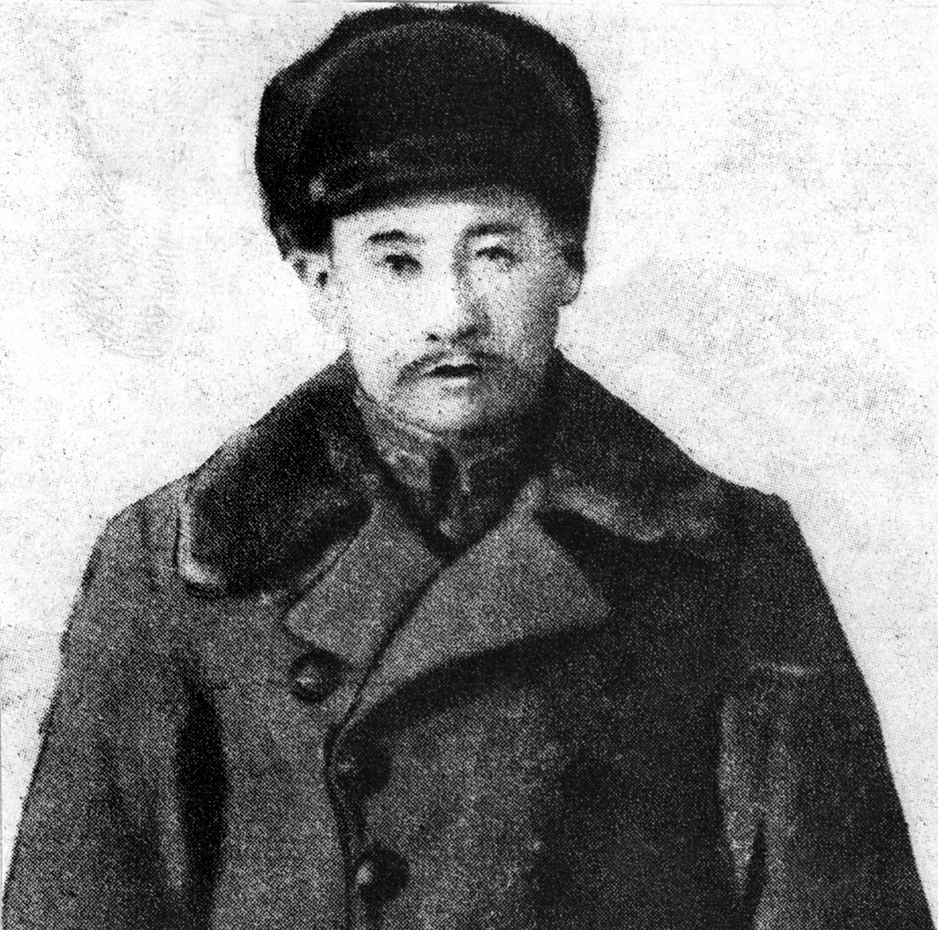
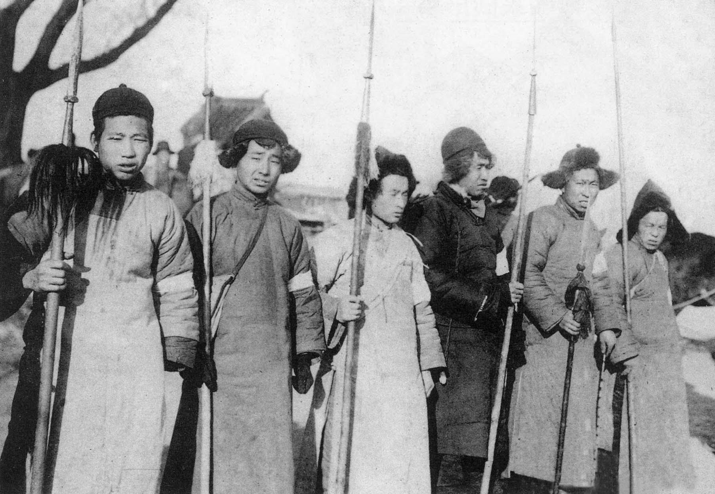
從「九一八事變」到全面抗戰前夕
階段一
1930年代初中期，日本加快侵略中國，先後在1931年佔領東北、1932年進攻上海，又在東北、華北成立由日本控制的傀儡政權。日本步步進逼之下，中國面臨亡國危機。
1931
9・18 「九一八事變」
1931年9月18日晚上，日本關東軍故意炸毀南滿鐵路瀋陽柳條湖附近的一段鐵路，反誣中國軍隊所為，並以此為藉口發動進攻，是為「九一八事變」。
9・19
1931年9月19日凌晨，日軍佔領瀋陽。隨後日軍控制吉林、黑龍江，東北地區全為日軍佔領。右圖為日軍進攻瀋陽北大營。
日軍進攻東北期間，東北軍大多奉命撤退，但不少東北軍民仍堅持抵抗，馬占山的救國軍更曾挫敗日軍，但終因力量懸殊而敗。右圖為馬占山及東北民眾組成的抗日武裝。
請注意：部分內容涉及戰爭時的殘酷場景，或會引起不安。

Slide 5
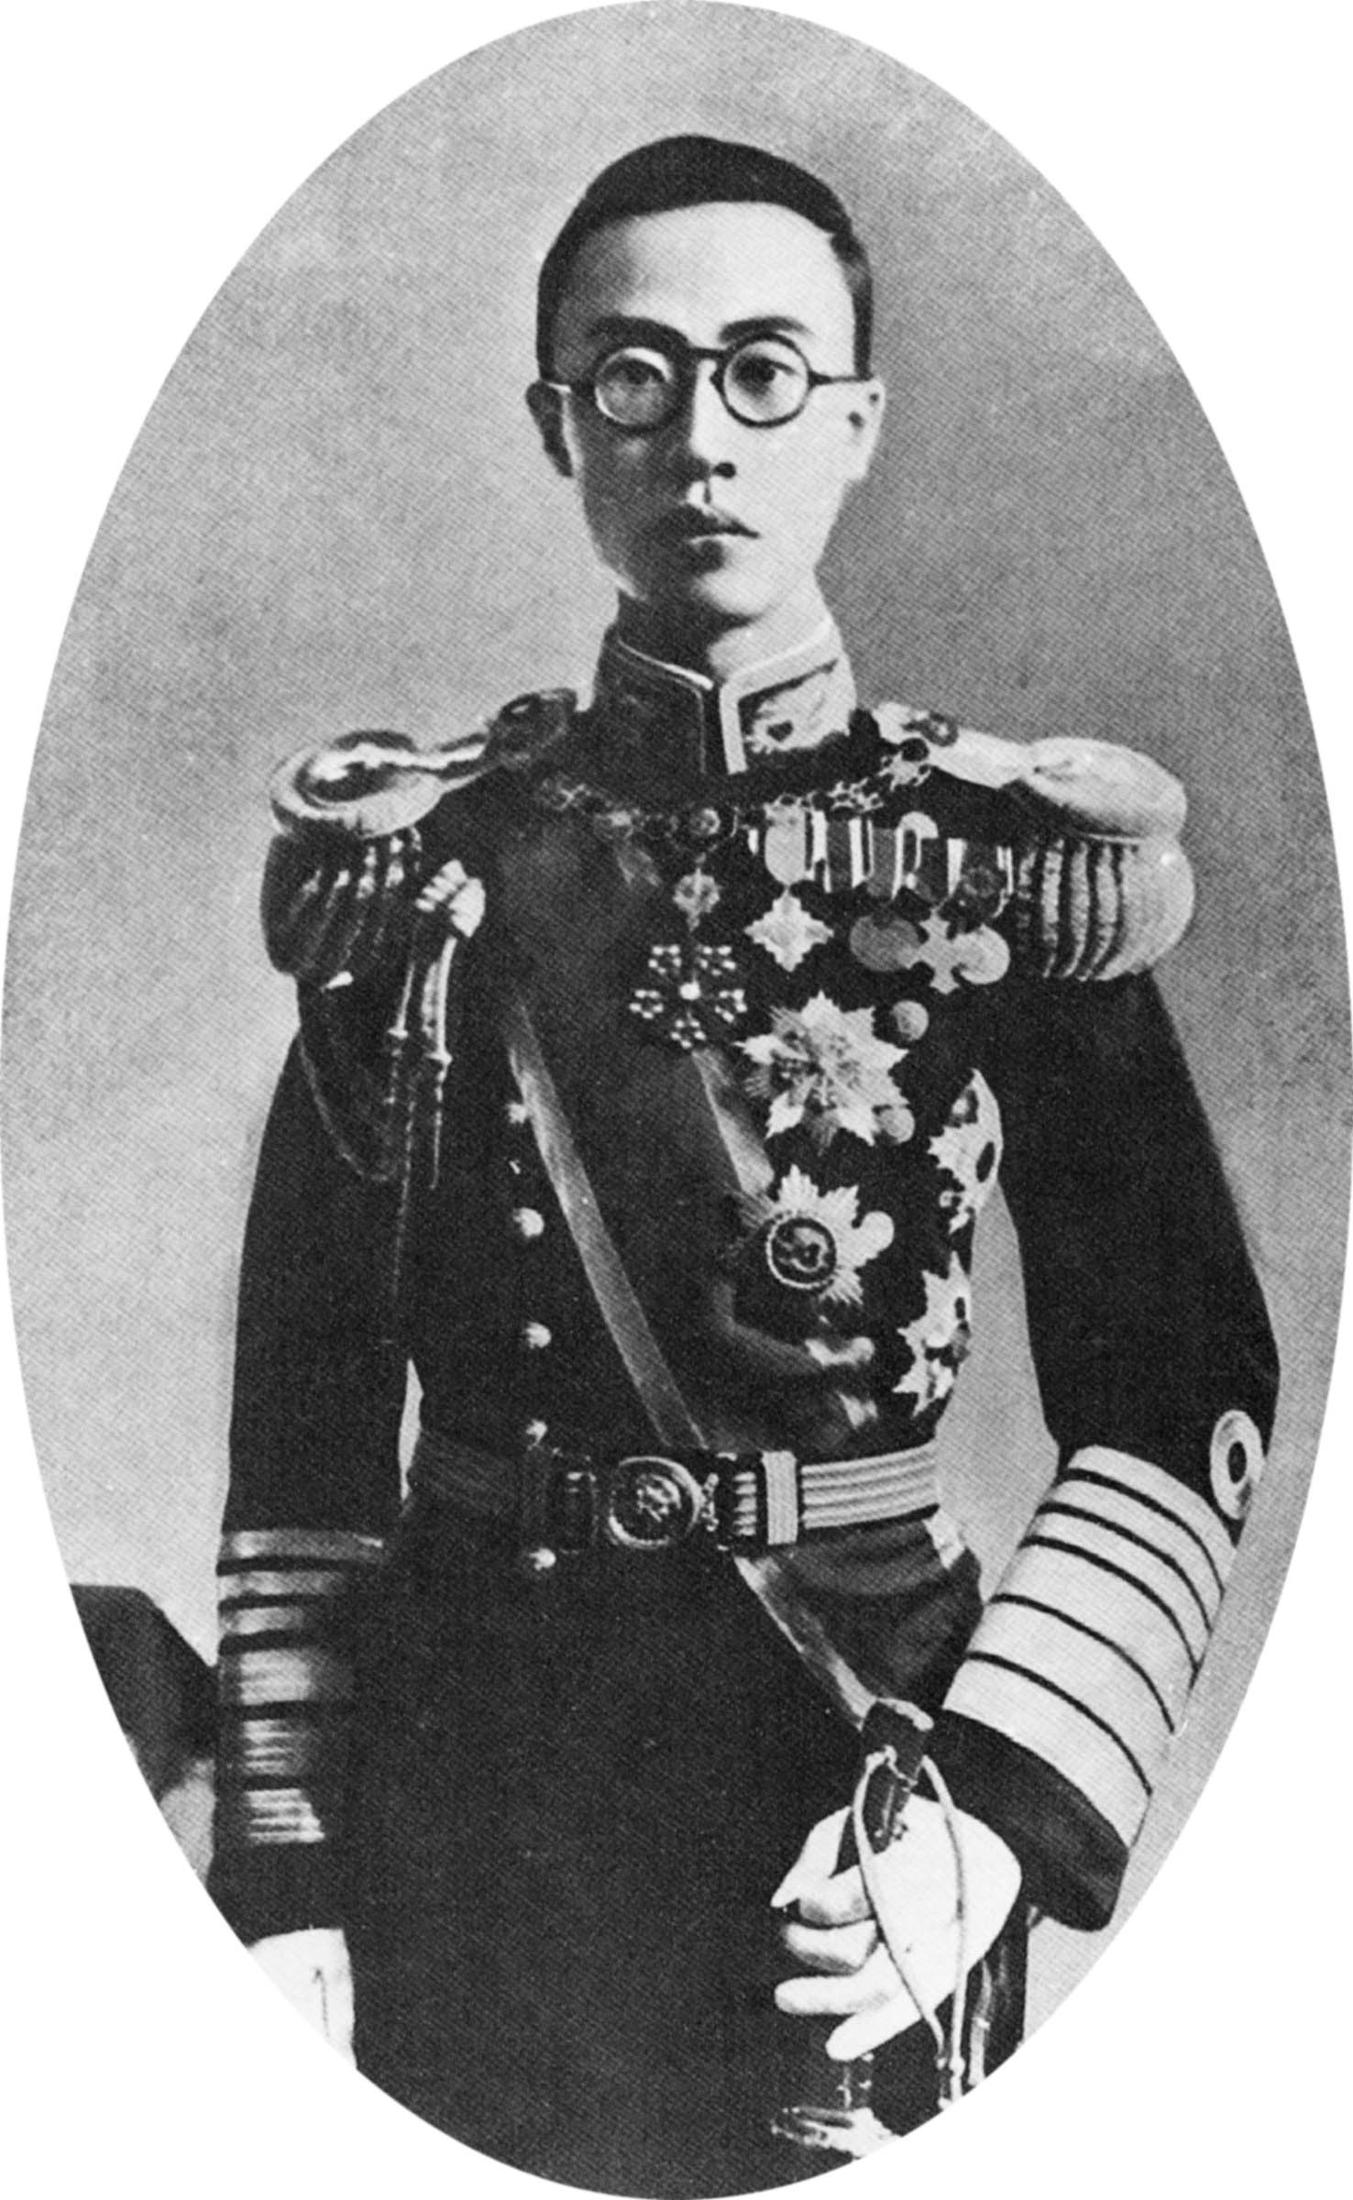
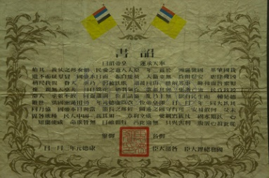
從「九一八事變」到全面抗戰前夕
階段一
1932
日軍侵佔東北後，1932年成立以清朝遜帝溥儀為首的偽滿洲國傀儡政權。下圖為1934年正式出任偽滿皇帝時的溥儀及偽滿詔書。

Slide 6
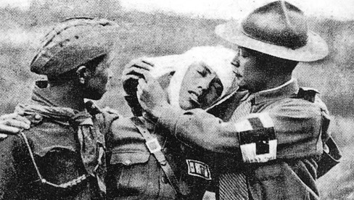
從「九一八事變」到全面抗戰前夕
階段一
1932
1・28 「一二八事變」
1932年日本製造一系列事件，藉以突襲上海閘北區。戰事持續一個多月，在多國調停下，中日最終停戰。下圖為上海童子軍在戰爭期間救護作戰受傷的國軍。
請注意：部分內容涉及戰爭時的殘酷場景，或會引起不安。

Slide 7
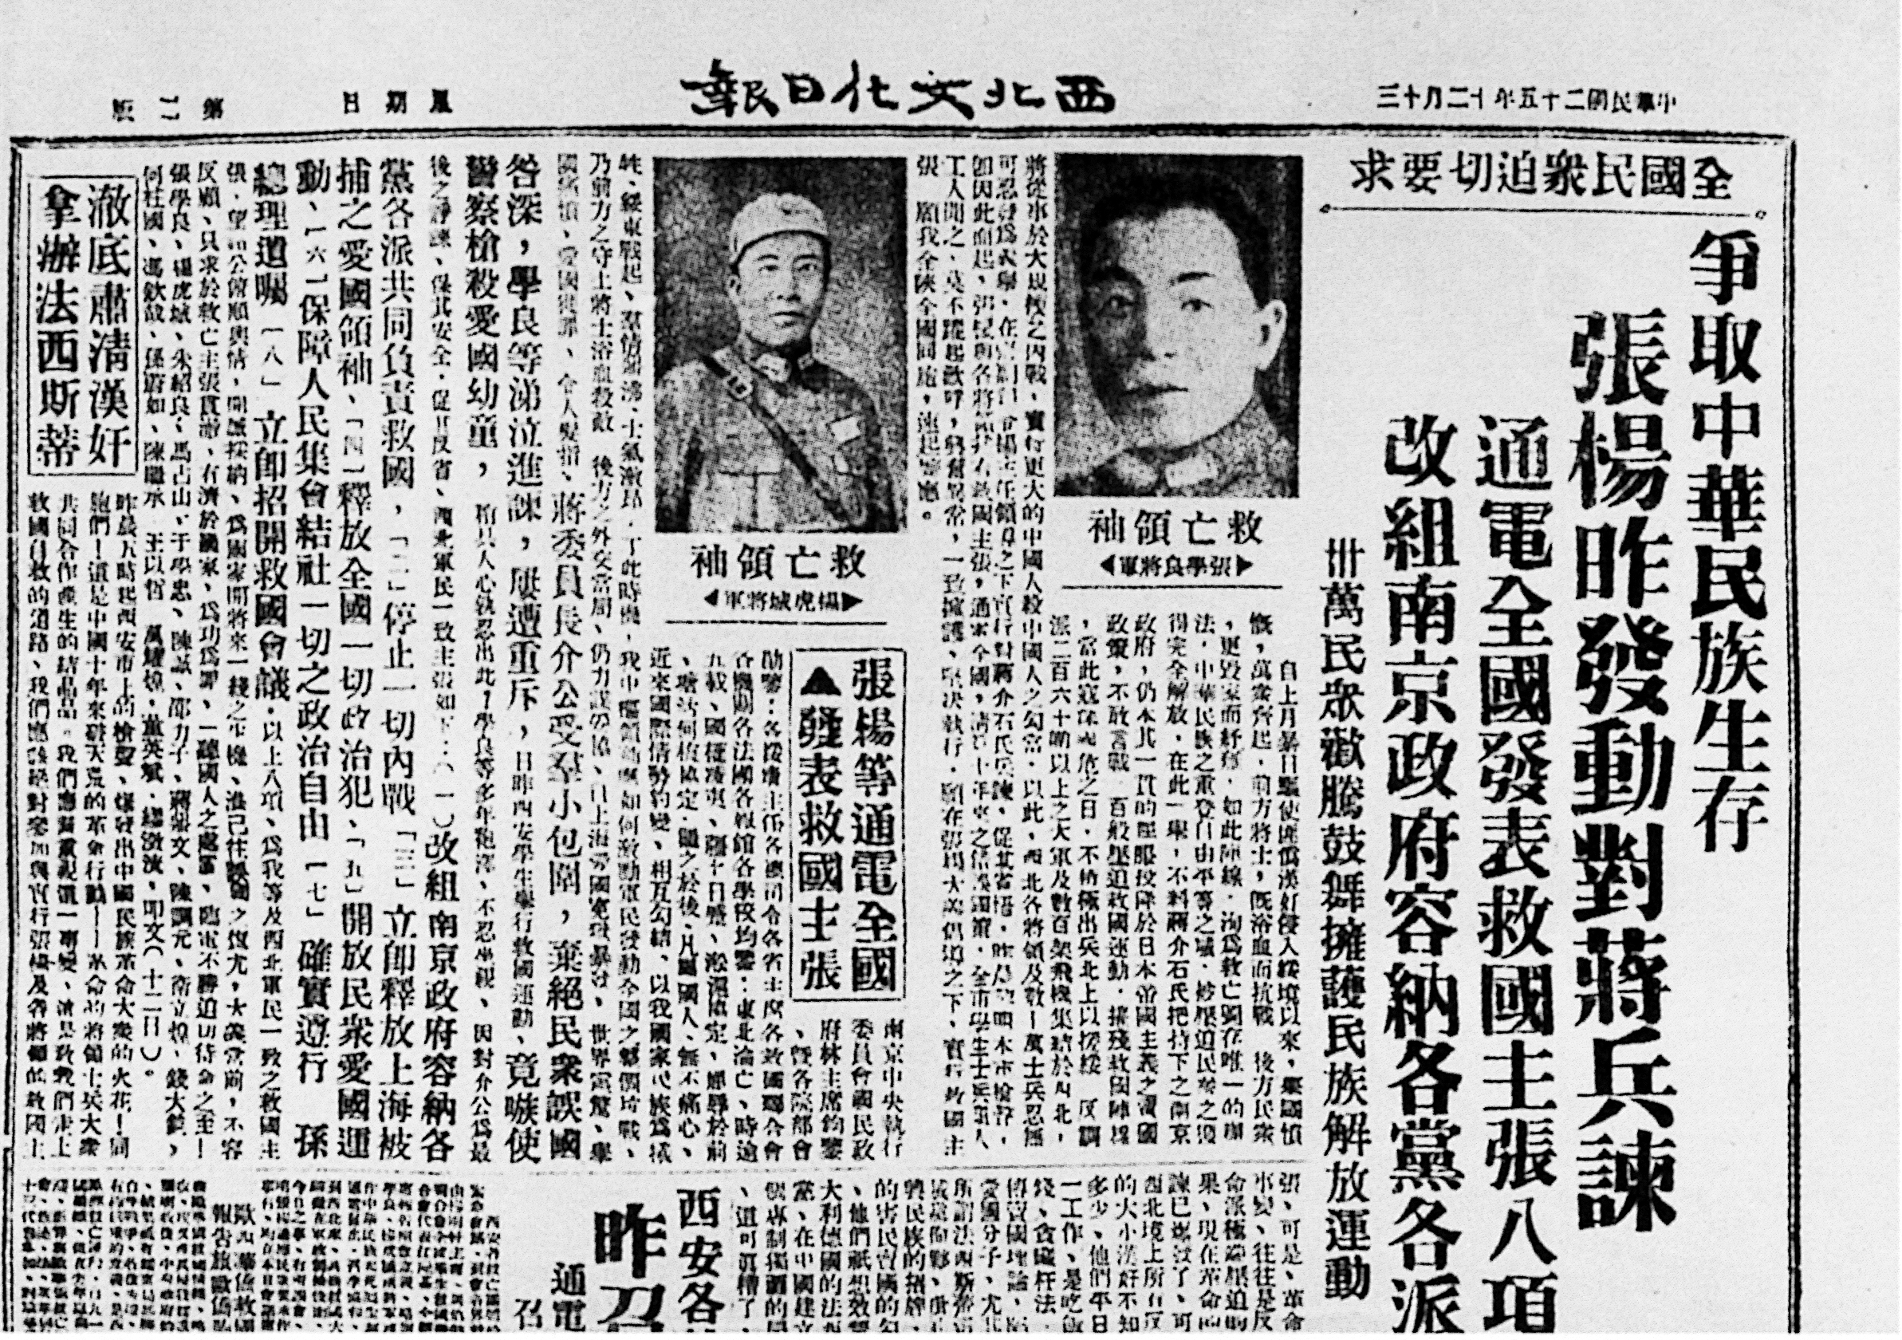
從「九一八事變」到全面抗戰前夕
階段一
1936
12・12 「西安事變」
1932
面對日本侵略，以蔣介石為首的國民政府欲先圍剿中共再抗日，引起反彈。1936年12月12日，張學良、楊虎城在西安發動兵諫，扣押蔣介石，要求他「停止剿共，一致抗日」，最後蔣介石同意與中共合作抗日，史稱「西安事變」。

Slide 8
從全面抗戰爆發到太平洋戰爭前夕

Slide 9
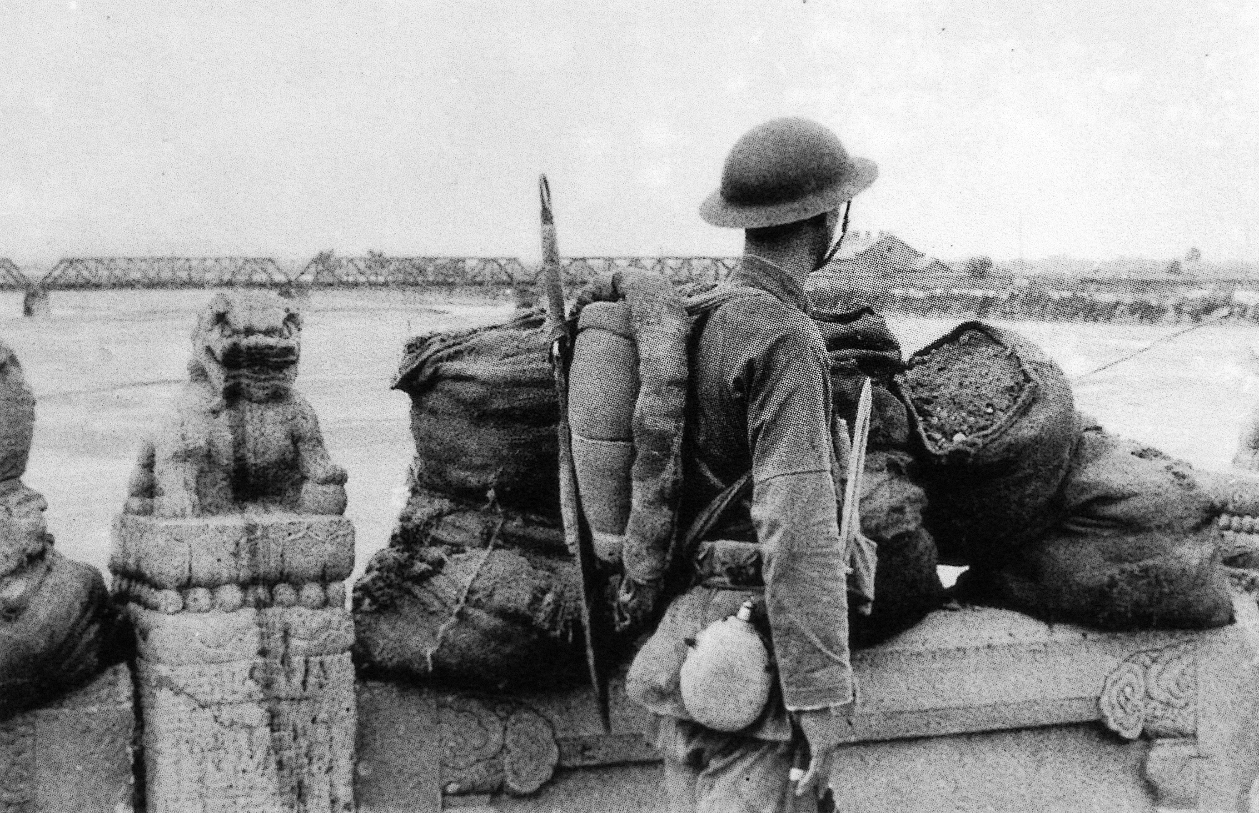
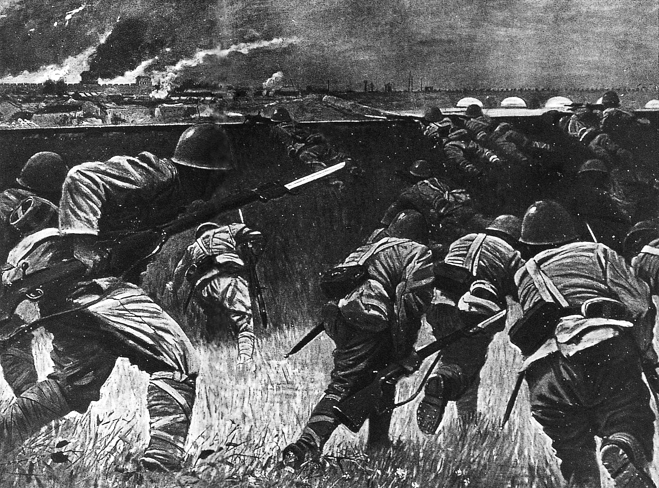
從全面抗戰爆發到太平洋戰爭前夕
階段二
1937
7・7 「七七事變」
1937年7月7日，日軍在盧溝橋附近演習期間，藉口士兵「失蹤」，要求進入宛平縣城搜查，遭中國守軍拒絕。當晚日軍發動進攻，史稱「七七事變」或「盧溝橋事變」。
請注意：部分內容涉及戰爭時的殘酷場景，或會引起不安。

Slide 10
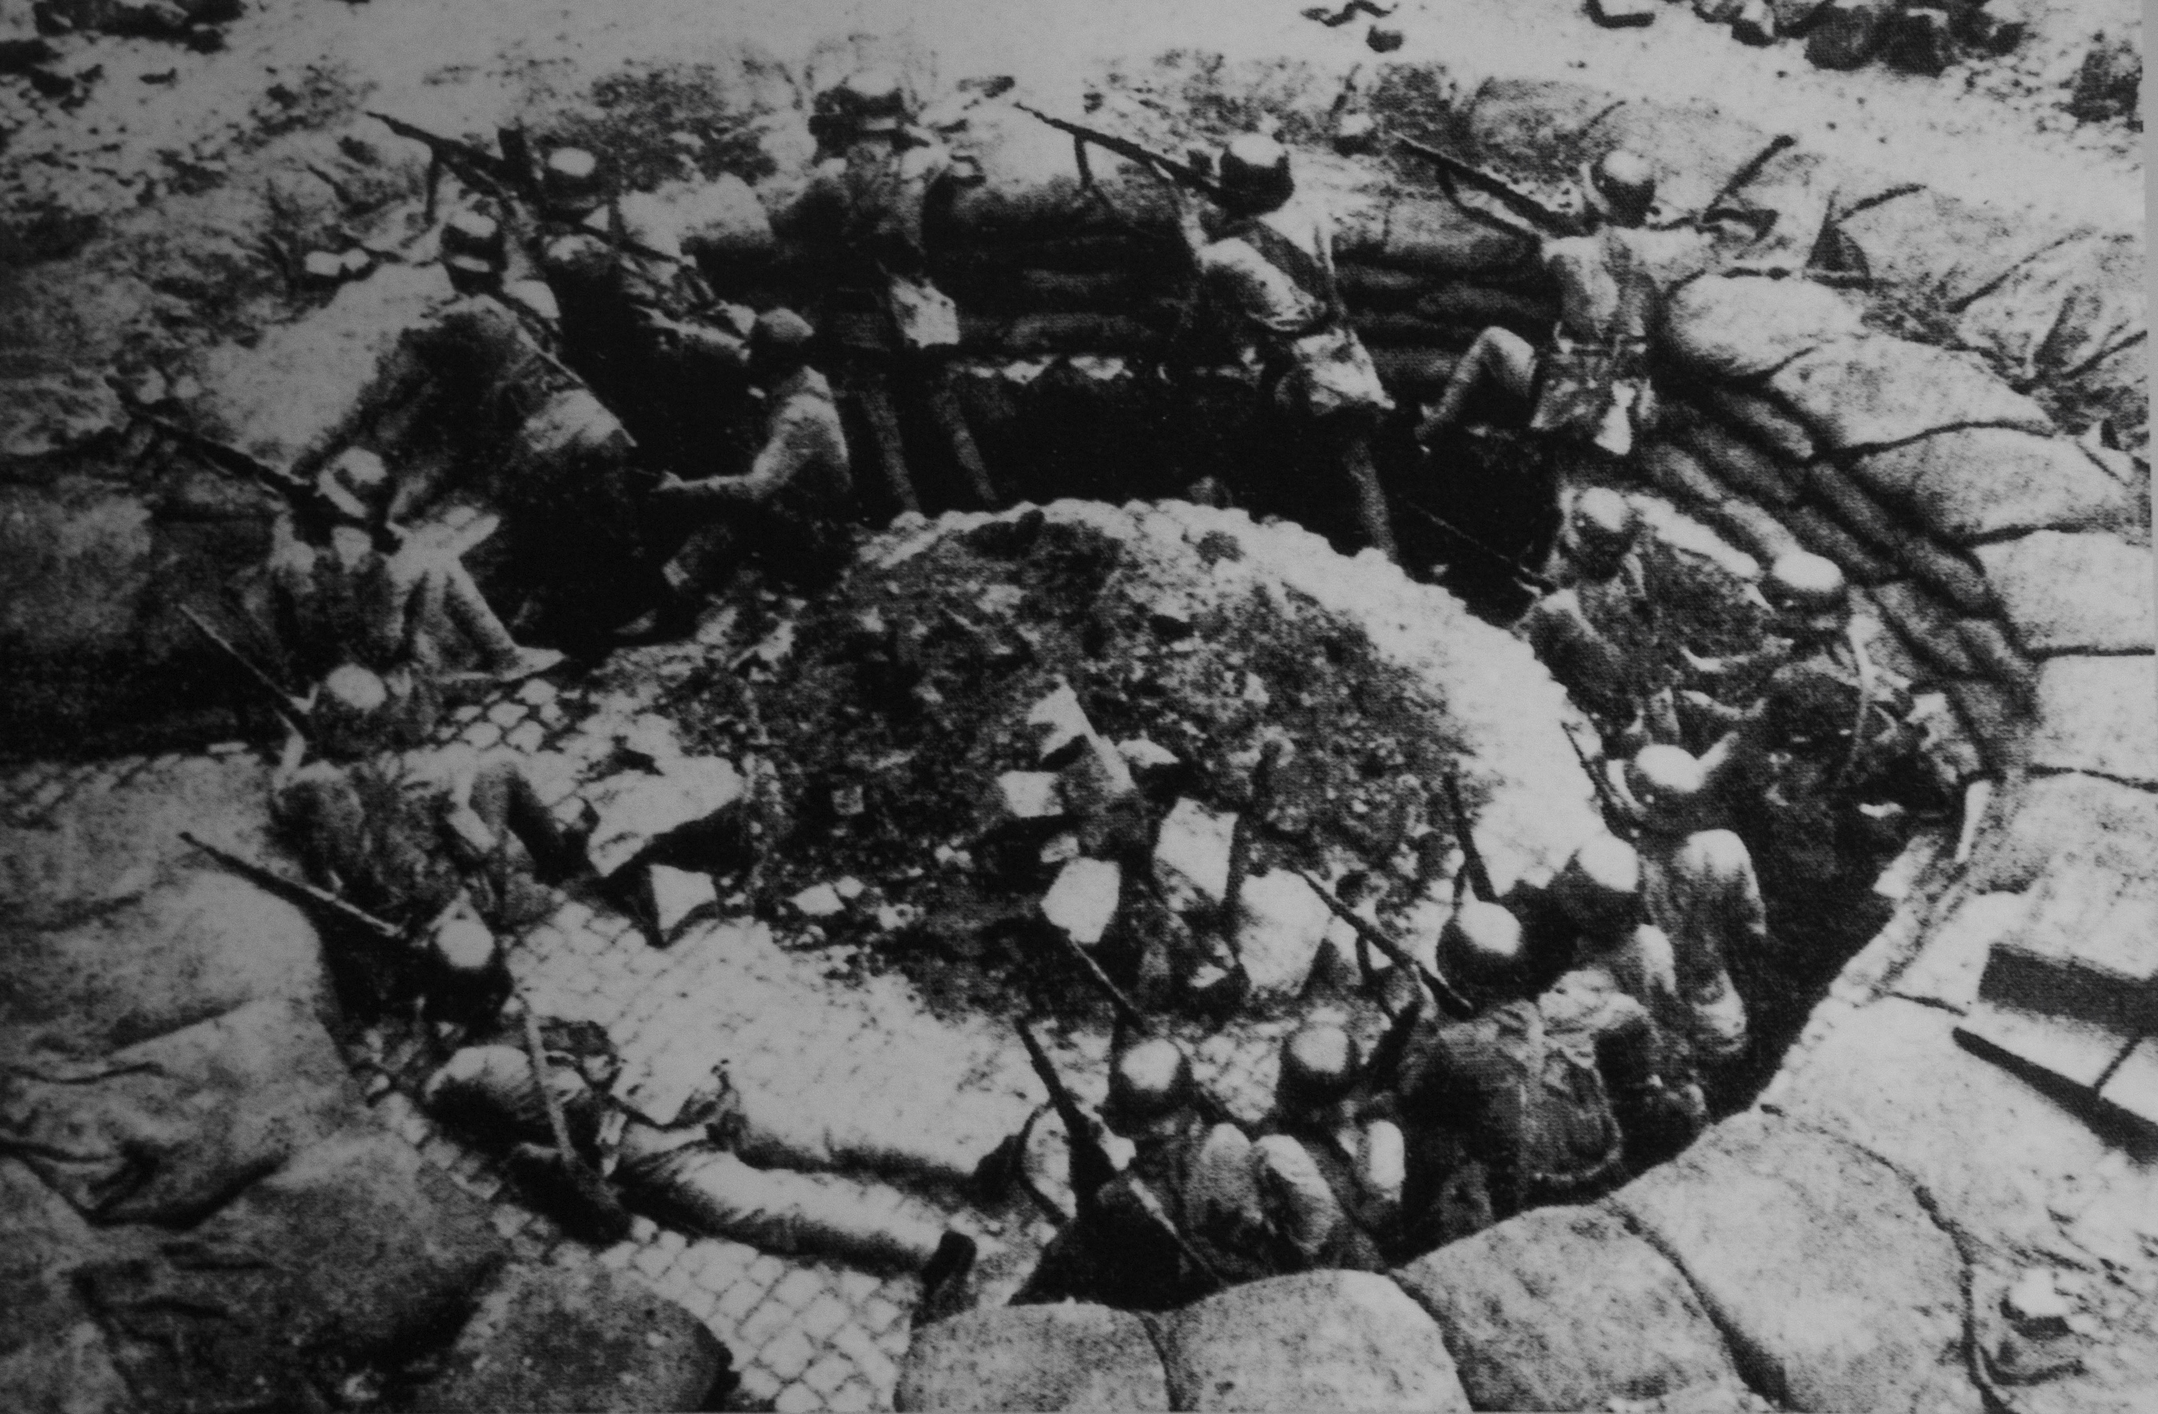
從全面抗戰爆發到太平洋戰爭前夕
階段二
1937
8・13 淞滬會戰
1937年8月，日軍進攻上海，淞滬會戰爆發，下圖為國軍在陣地內作戰。是役國軍投入兵力約75萬，奮勇抗戰，死傷超過25萬。國軍雖然戰敗，卻粉碎了日本欲於三個月內解決中國問題的圖謀。
請注意：部分內容涉及戰爭時的殘酷場景，或會引起不安。
團結香港基金旗下機構

Slide 11
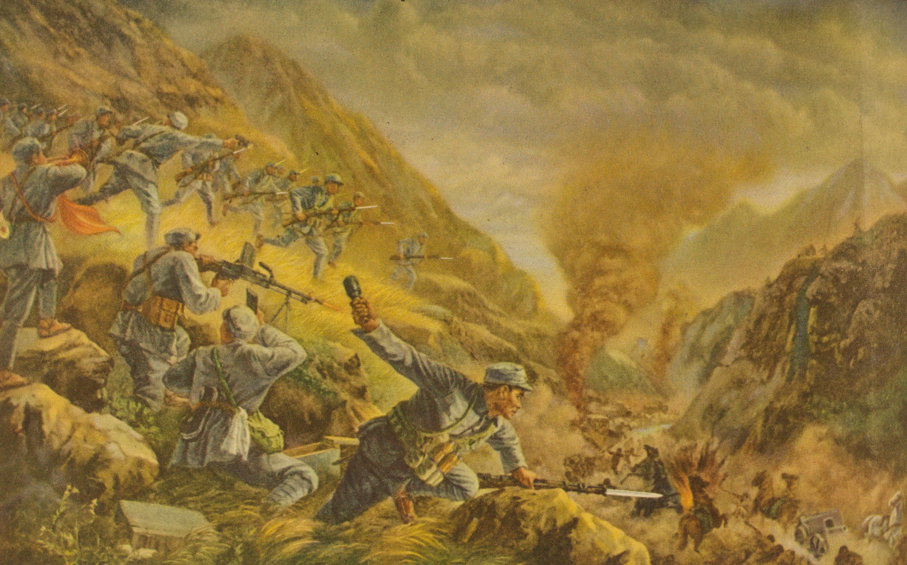
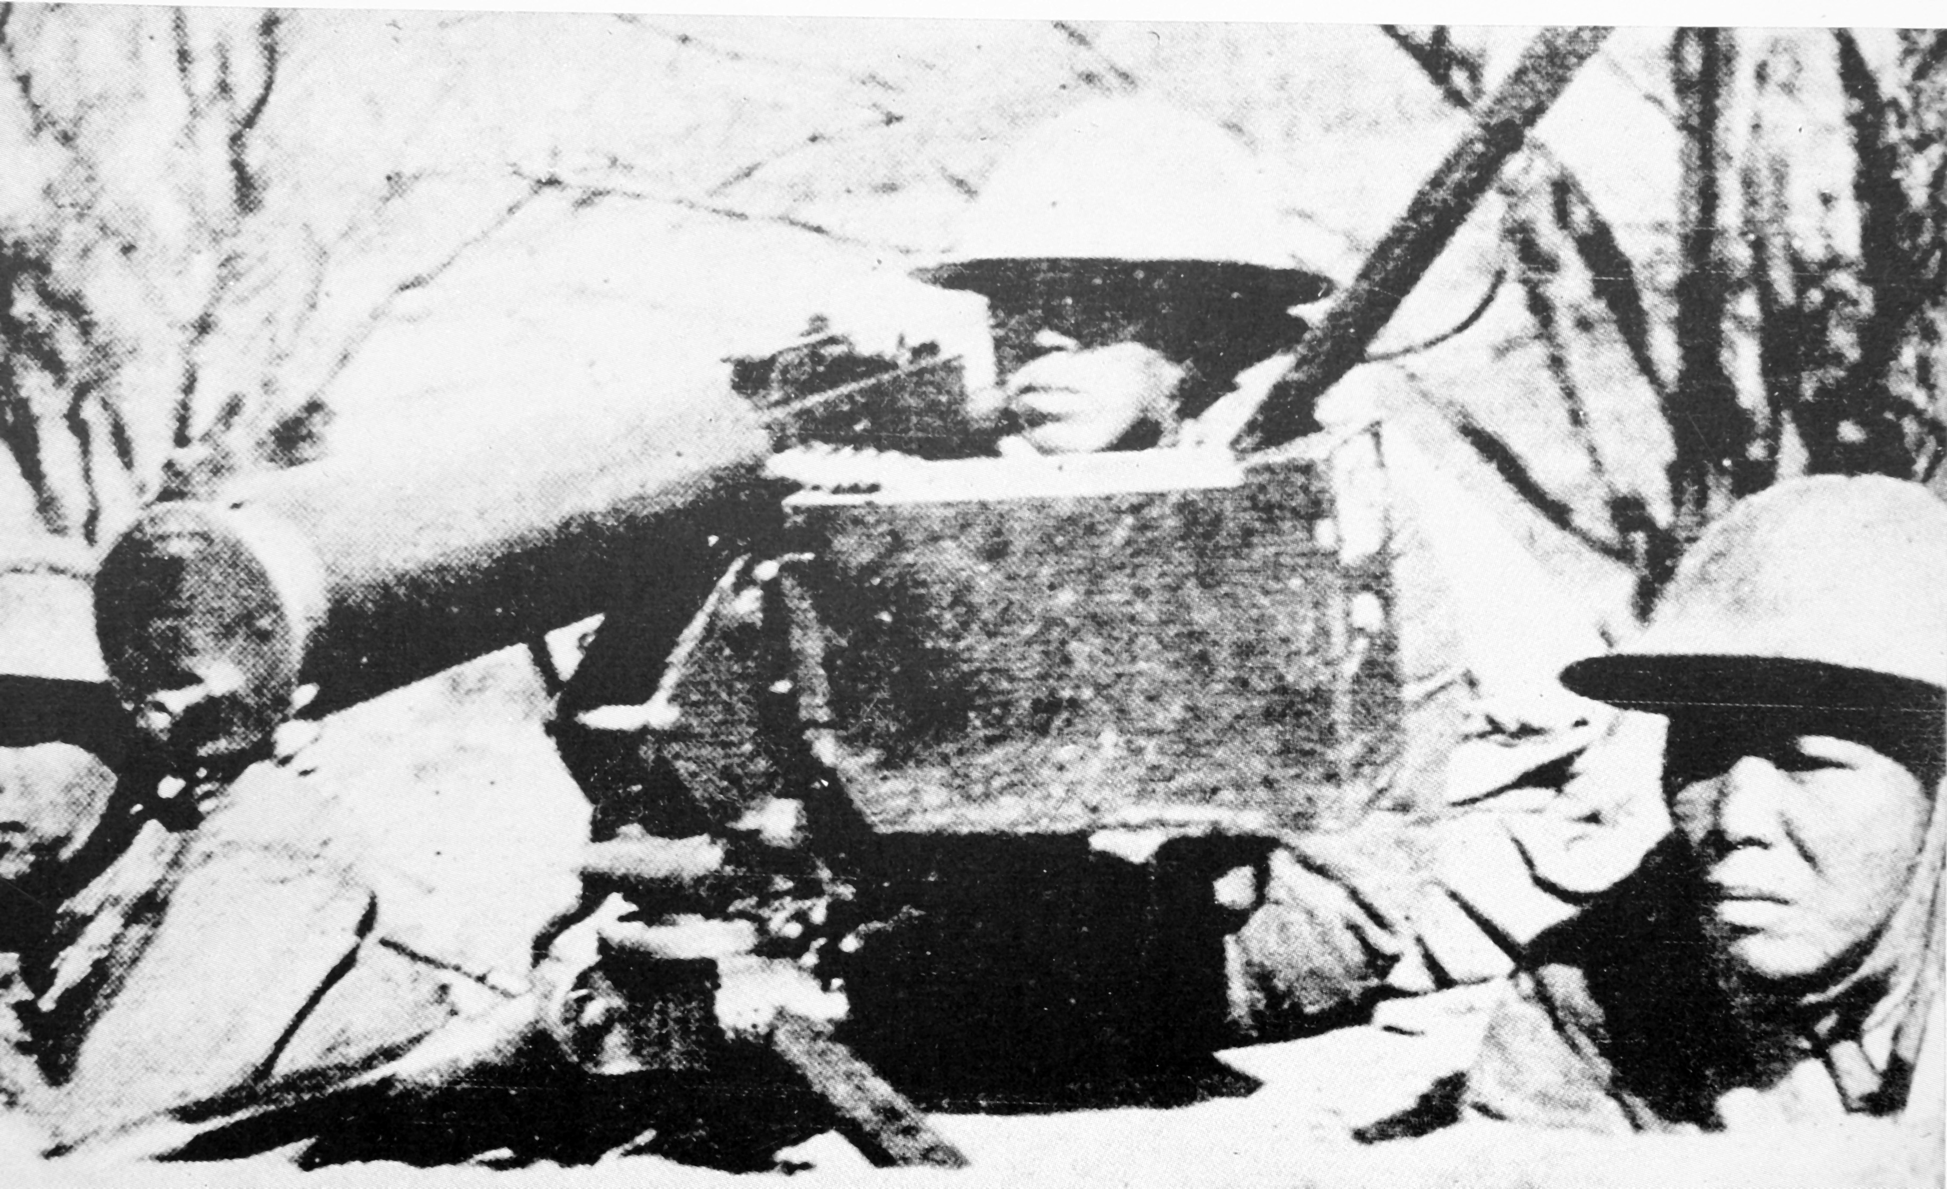
從全面抗戰爆發到太平洋戰爭前夕
階段二
1937
9・25 平型關戰役
1937
1937年9月25日，中共領導的八路軍在山西平型關伏擊日軍。
12・13 南京大屠殺
1937年12月13日，首都南京陷落，日軍隨即大肆屠殺，估計超過30萬軍民遇害。南京大屠殺是國際認定的日軍罪行之一。
1938
3 – 4月 台兒莊會戰
1938年3至4月，國軍在山東台兒莊擊敗日軍，鼓舞了全國軍民堅持抗戰的信心。右圖為國軍在台兒莊架設機槍陣地。
請注意：部分內容涉及戰爭時的殘酷場景，或會引起不安。

Slide 12
從太平洋戰爭爆發到抗戰勝利

Slide 13
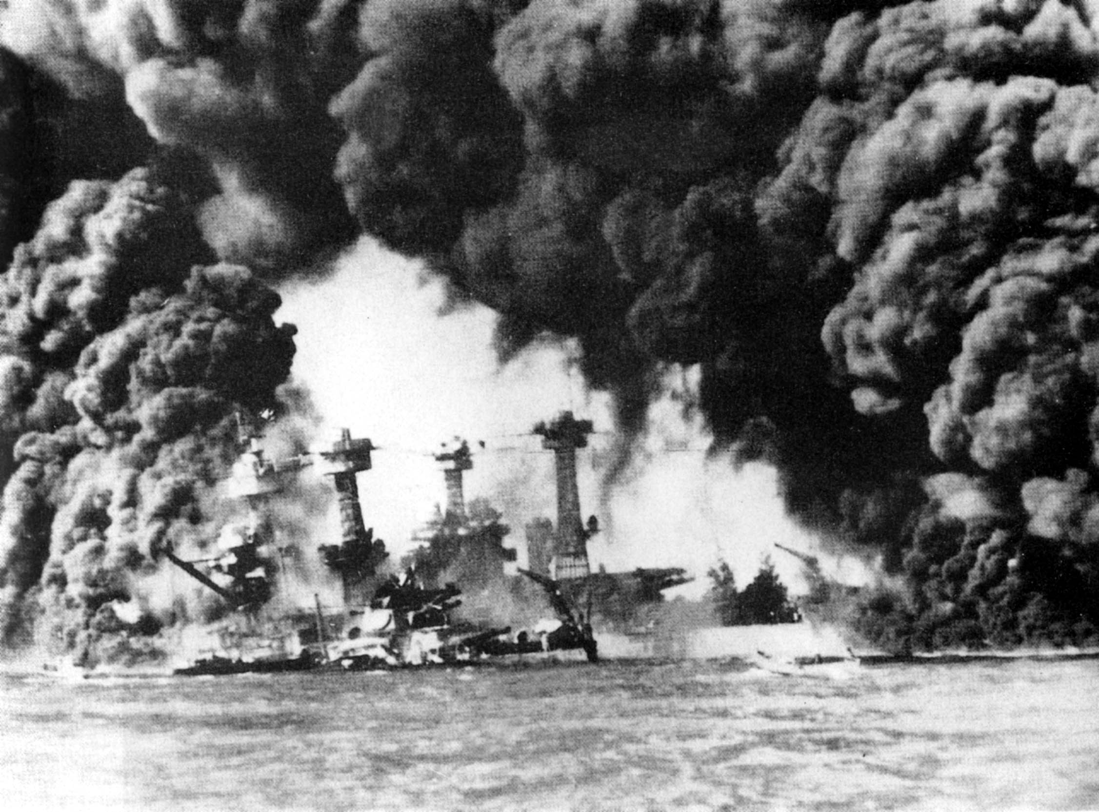
從太平洋戰爭爆發到抗戰勝利
階段三
1941
12月 珍珠港事變
1937
1941年12月，日本偷襲美國在太平洋的海軍基地珍珠港，挑起太平洋戰爭。
請注意：部分內容涉及戰爭時的殘酷場景，或會引起不安。

Slide 14
日佔時期的香港

Slide 15
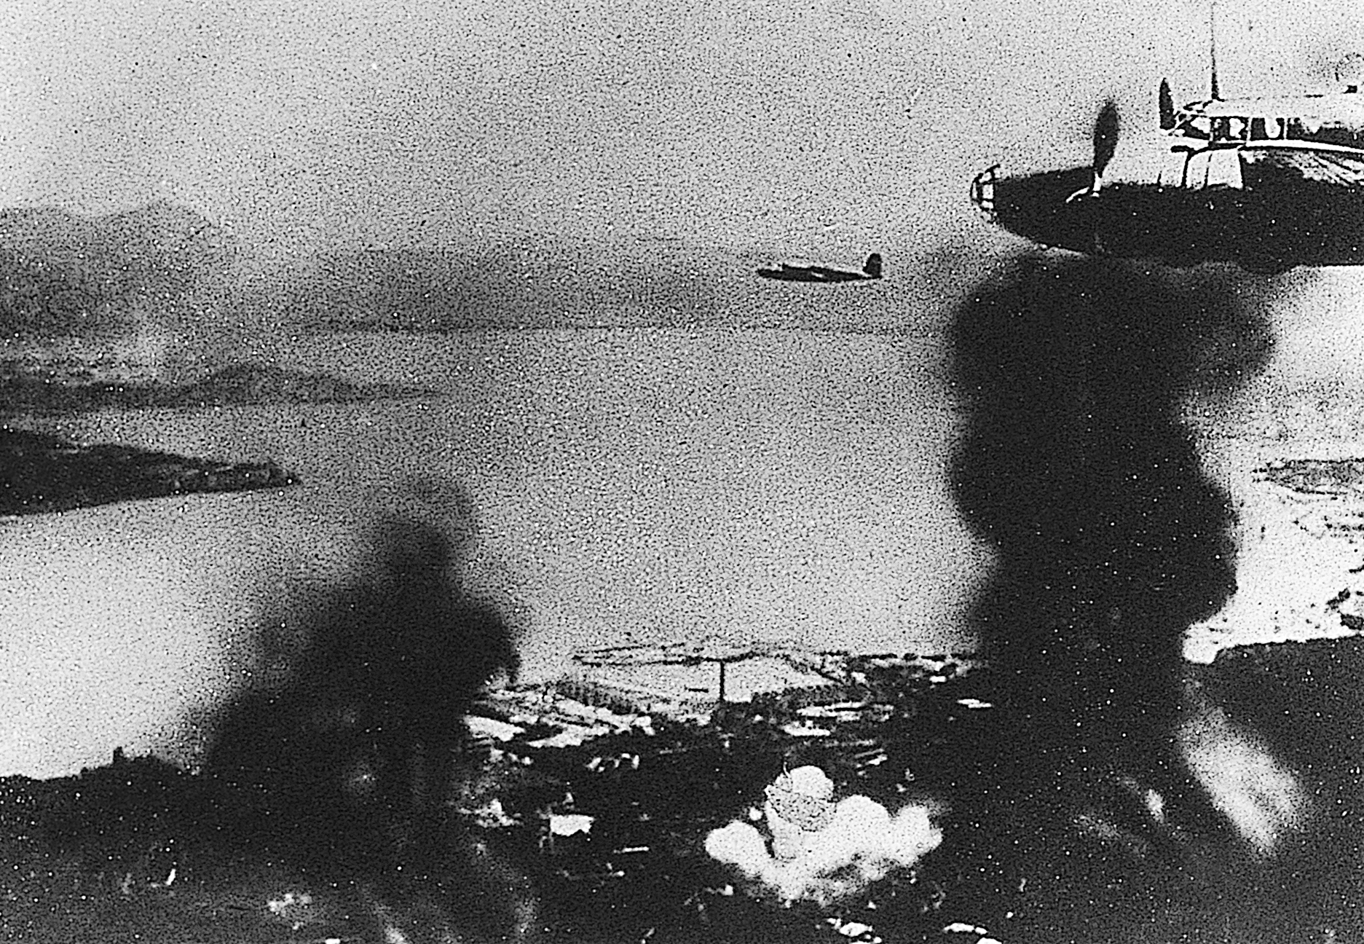
日佔時期的香港
1941年12月8日，日軍攻打香港。12月25日，英軍投降，香港三年零八個月的苦難日佔時期由此展開。然而香港的抗日運動從沒停止，為戰時的中國和盟軍作出了貢獻。1945年8月，日本投降，香港終於迎來和平曙光。
1941
12・8 日軍進攻香港
1941年12月8日，日軍進攻香港，先轟炸啟德機場和停泊在香港海面的英軍艦艇。發動空襲之餘，日軍亦從陸路向香港發起了猛烈的進攻。1941年12月25日，英軍投降。
請注意：部分內容涉及戰爭時的殘酷場景，或會引起不安。

Slide 16
抗戰路上……

Slide 17
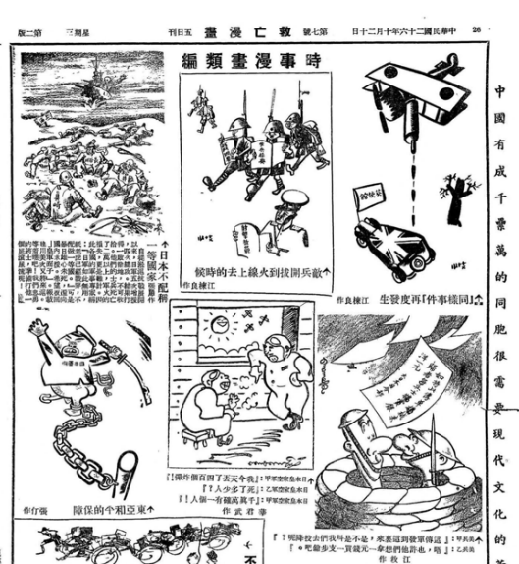
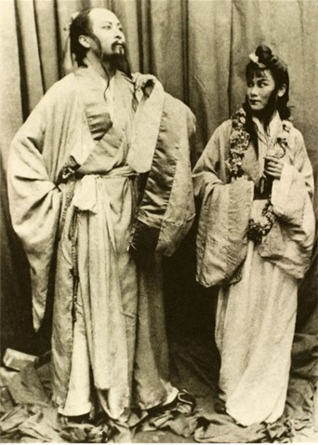
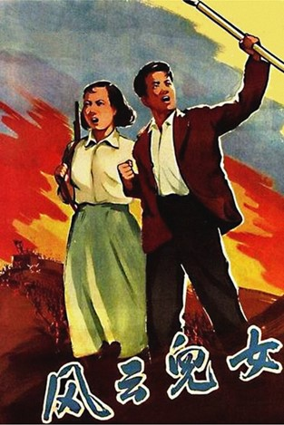
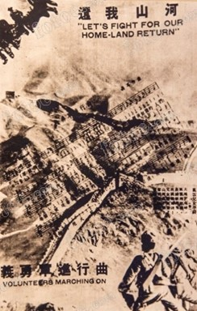
文藝工作者的努力
《義勇軍進行曲》是電影《風雲兒女》的主題曲，它在抗日戰爭期間，發揮凝聚人心和鼓舞士氣的作用。
文學家郭沫若編寫的歷史劇《屈原》，鼓勵觀眾學習屈原為國為民的精神。
1935年的《風雲兒女》在全國放映後，觀眾反應熱烈，成功以電影喚起民眾在民族存亡之際，挺身為國的決心。
上海漫畫界創立的《救亡漫畫》五日刊，以平易近人的「看圖識字」形式，向民眾宣傳抗戰意識。

Slide 18
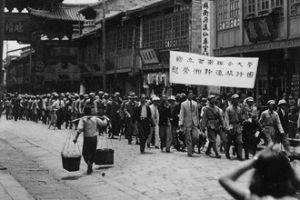
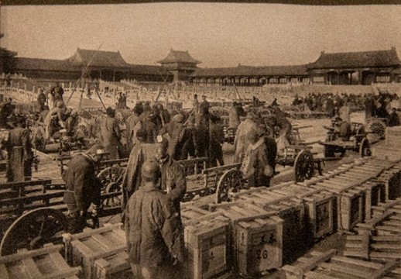
民族精神的延續
國人在戰火紛飛的抗戰時期肩負起守護國家文化的使命，既有投身國立西南聯合大學為國家艱辛培育棟樑之才，亦有努力保護南遷的故宮文物，以保護文化的根源和命脈。
國民政府下令北京大學、清華大學及南開大學南遷至昆明建立「國立西南聯合大學」 (簡稱為「西南聯大」)。西南聯大師生在艱難的局勢下仍不退縮，堅持教學，使中國教育得以繼續發揚與傳承下去。
抗日戰事情勢日益險峻。故宮博物院理事會為了故宮藏品安全，先後將文物遷往上海、南京及四川境內。在眾人的保護下，文物無一損毀、遺失，成就了文物播遷史的一大奇跡。

Slide 19
抗戰遺址

Slide 20
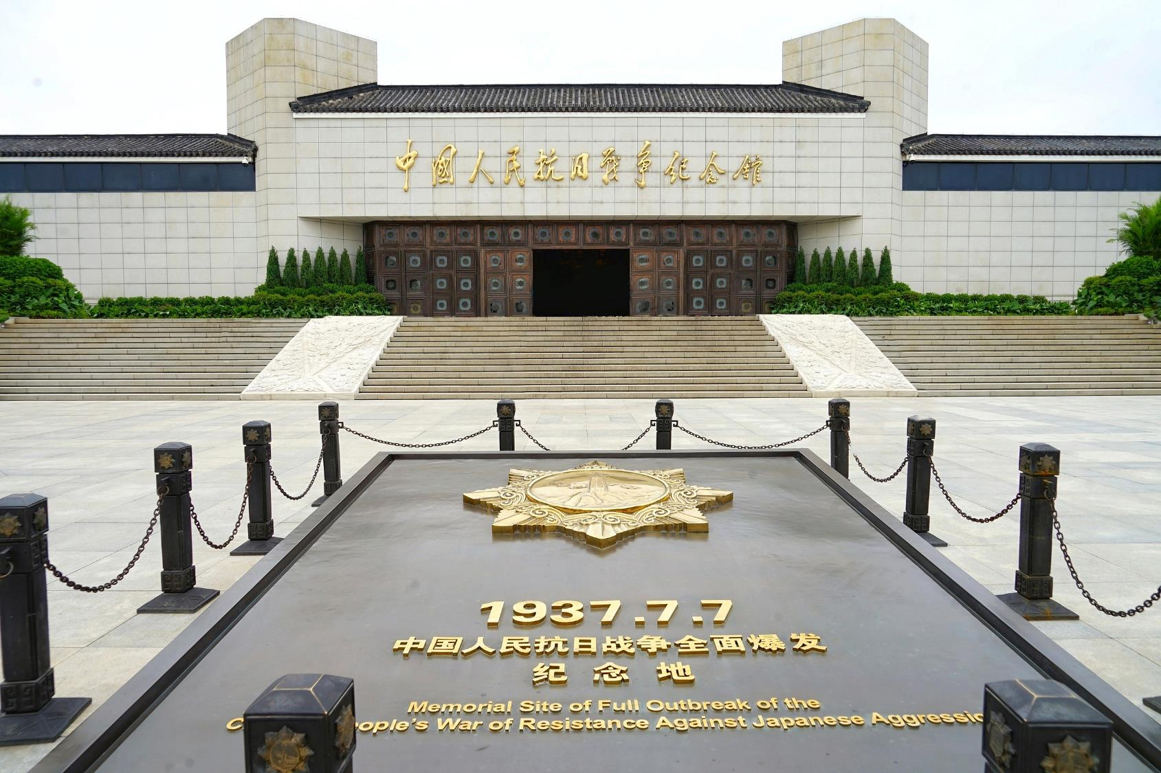
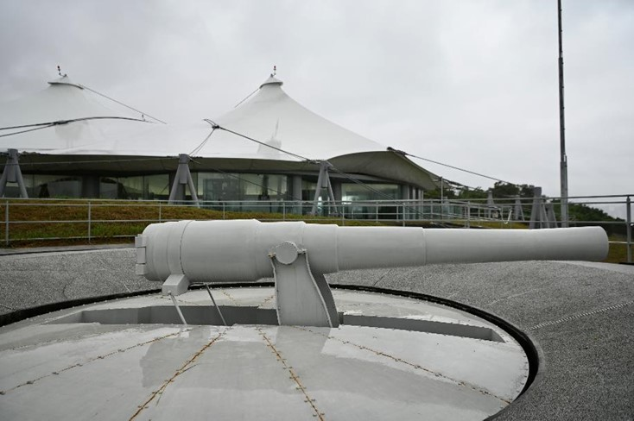
抗戰遺址
為了紀念抗戰歷史，全國各地紛紛建立不同的抗戰紀念遺址與設施，它們不僅作為歷史的見證，更提醒我們，要銘記歷史、珍愛和平，傳承維護國家安全的決心，弘揚世界和平的心志。
北京的中國人民抗日戰爭紀念館，是全國唯一一座全面反映中國人民抗日戰爭歷史的大型綜合性專題紀念館。
香港抗戰及海防博物館，重點介紹抗戰歷史及香港的海防和軍事變遷，彰顯「抗戰」與「海防」的保家衞國中心主題。

Slide 21

歡迎瀏覽中國文化研究院網站了解更多豐富資訊。
燦爛的中國文明
https://chiculture.org.hk/

